Slide 1
Projektarbete
Sam Shahriari

Slide 2
Vad är ett projektarbete?
Det är inte ett grupparbete
Alla har en egen roll
Bestämd tidperiod
Innehåller projektgrupp
Har syfte och mål
Kräver resurser
Ska ha en projektplan
Notes:
Vad är ett projektarbete?
¤Kortfattat kan man säga att ett projektarbete inte är ett grupparbete men det kan bestå av personer som jobbar i grupp.
¤Alla som är med har en egen roll.
¤Projektarbete pågår under en bestämd tid
¤Den innehåller en projektgrupp med personer från olika områden
¤Den ska ha ett syfte som ex skapa eller förbättra en produkt. Det ska även ha ett mål som är mätbart, tydligt och realistiskt som exempelvis att produkten ska vara 10 % lättare
¤Ett projektarbete kräver resurser som tid, pengar och personer
¤Ett projekt har även en projektplan.

Slide 3
Teknikutveckling
Möten
Projektarbetes faser
Projektgruppen
Projektledare
Med i projektet
Projektmedarbetare
Notes:
¤För att kunna lyckas med ett projekt måste man ha personer.
¤En av personerna i gruppen blir befordrad till
¤projektledare, den har i uppgift att planera, leda, se till så att allt är i tid, stödja resten och lösa eventuella konflikter.
¤Resten av personerna som är med i projektet är projektmedarbetare.
¤Projektledaren tillsammans med projektmedarbetarna bildar en projektgrupp.
¤För att kunna lösa problem som kan ha uppstått under det individuella arbetet hålls möten under projektets gång. På mötet redovisas även vad alla har åstadkommit.
¤Projektarbetet innehåller vanligtvis sju faser och dessa är problemanalys, hur problemet ska lösas, planering, genomförande, dokumentation, rapportering och slutligtvis utvärdering.

Slide 4
Analys
Analys av problemet
Delmål
Notes:
Det första steget är en analys
¤ I detta steg analyserar man problemet för att få så mycket information som möjligt om det.
¤ Om det är många saker som ska lösas kan delmål hjälpa, dessa ska i sådana skapas i denna del.

Slide 5
Lösning
Problemösning
Maknadsundersökning
Notes:
Det andra steget är lösning
¤ Hur ska problemet lösas på bästa sätt
¤ Det kan eventuellt även vara en marknadsundersökning i detta steg för att se hur andra uppfattar problemet.

Slide 6
Planering
Projektplan
Hur?
När?
Vem?
Ekonomiska kalkyler
Uppgift/Vecka | 5 | 6 | 7 | 8 | 9 | 10
Planering | X
Design | X | X
Utveckling |  |  | X | X
Produktion |  |  |  |  | X | X
Notes:
¤ I planeringen görs en projektplan. Den ska innehålla
¤ Hur projektet ska genomföras, vilka resurser som behövs och vilka som ska vara med
¤ När ska vad ske. Detta kan planeras bland annat genom ett ¤ gantschema.
¤ Och vilka personer som ska göra vad
¤ Projektplanen ska även innehålla en ekonomisk kalkyl

Slide 7
Genomförande
Allt genomförs:
Ritningar
Prototyp
Färdiga produkter
Tester
Marknadsföring
Notes:
I genomförandet är det ¤allt som genomförs
¤Ritningar skissas
¤Prototyper skapas
¤ Och färdiga produkter utvecklas
¤Tester genomförs
¤ Det sista som sker är marknadsförning

Slide 8
Dokumentation
Datum | Ärende | Deltagare
4/3 | Marknadsundersökning | Marko, Desirée
12/3 | Studiebesök Betong & CO | Pia, Kristin, Desirée, Per
17/3 | Möte om fas 1 | Alla
Viktigt
Vad har gjorts?
Vilka har gjort det?
Vad som ska göras i framtiden?
Notes:
¤Eftersom att det är väldigt många människor och händelser under ett projekt är det viktigt att dokumentera allt som sker, ¤ man kan göra det med exempelvis en projektdagbok. Den ska innehålla ¤ Vad som har genomförts, ¤ Vilka har genomfört det och ¤ vad som behöver genomföras i framtiden.

Slide 9
Rapportering
Hur ligger projektet till?
Projektplanen
Formell eller oformell
Skriftlig eller muntlig
Notes:
¤ För att alla som är delaktiga i projektet ska veta hur projektet ligger till måste rapportering ske. ¤ Hur och när den ska ske, ska stå med i projektplanen.
¤ Rapporteringen kan antingen vara formell eller inte. ¤ Den kan antingen vara muntligt eller skriftligt.

Slide 10
Utvärdering
Kontinuerligt
Slututvärdering
Nåddes målet?
Höll planeringen?
Fungerade projektgruppen?
Vad kan förbättras till nästa del/projekt?
Notes:
Det sista steget i teknikutvecklingen är utvärdernigen
¤ Projektet ska utvärderas kontinuerligt efter varje delmål och aktivitet. ¤ När hela projektet är slut ska även en slututvärdering göras.
Viktiga punkter att ta upp under varje utvärdering är om ¤ Målet nåddes. ¤ Höll planeringen? ¤ Hur fungerade projektgruppen? ¤ Och vad som kan förbättras till nästa del eller projekt

Slide 11
Projektplan
Namn | Funktion/ansvar
Per | Projektledare
Desirée | Design
Evert | Ekonomi
Kristin | Konstruktion
Marko | Marknadsföring
Pia | Produktion
Hur
När
Vem
Projektbeskrivning
Bakgrund och mål
Genomförande
Uppföljning/Utvärdering
Ekonomi
Organisationsplan
Medarbetare
Tidsplan
Fas 1: Analys
Fas 2: Genomförande
Fas 3: Rapportering
Notes:
Projektplanen ska förutom ¤ Hur projektet genomförs, ¤ När det ska ske och ¤ Vem som ska gör vad innehålla
¤ en projektbeskrivning med ¤bakgrund och ett tydligt, mätbart och möjligt mål, ¤ Hur det ska genomföras, ¤ Hur och när det ska utvärderas ¤ samt en ekonomisk kalkyl
¤ Projektplanen ska innehålla en organisationsplan ¤ där det står vilka alla medarbetare är.
¤ Det sista som ska vara med är en tidsplan ¤ som är uppdelad i olika moment

Slide 12
Projektrapporten
Genomförande
Metod
Bilagor
Innehåll
Metod
Genomförande
Bilagor
Projekt-rapporten
Samman-fattning
Vad som var tänkt
Hur det blev
Varför det blev så
Notes:
När hela projektet är klart ska en projektrapport skrivas
Den ska i korta drag innehålla ¤ Vad som var tänkt, ¤ Hur det blev och ¤ varför det blev så
Rapporten ska ha en speciell ordning
Den första sidan är ¤ Försättarblad I den ska det stå Kort och tydligt om vad rapporten handlar om.
¤ Sammanfattningen ska bestå av en Sammanfattning av syfte, metod, genomförande och slutsatser. Allt ska vara kortfattat
¤ Innehållsförteckningen ska vara tydlig upp punktat om vad som är med i rapporten.
¤ I Metod ska det stå Hur har man gått tillväga för att genomföra projektet
¤ I delen Genomförande ska det stå Hur projektet har genomförts. Läsaren ska enkelt kunna följa med. Det ska även stå varför man har gjort på ett visst sätt.
¤ I den sista delen ska bilagor vara bifogade. Här ska all data vara.

Slide 13
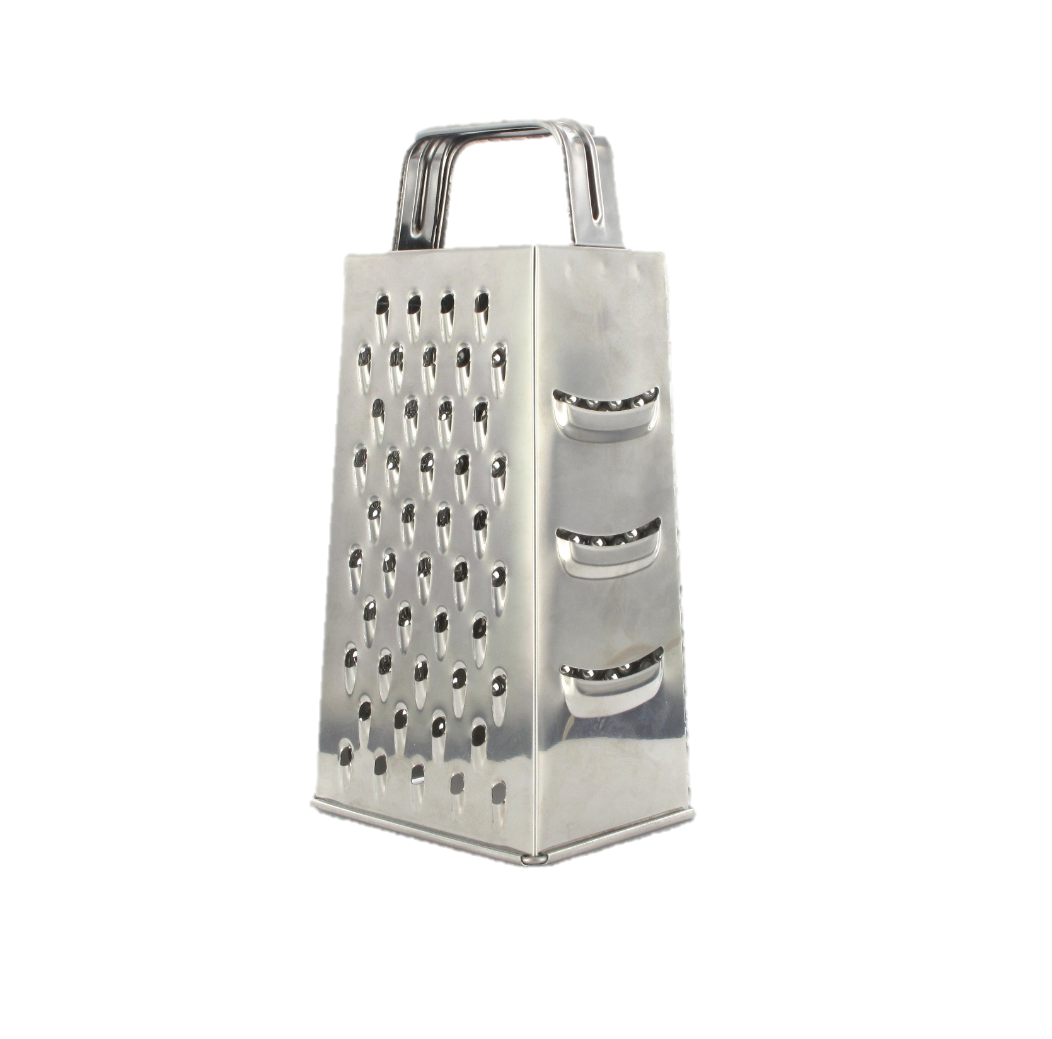
Rivjärnsskydd – Ett exempel
Syfte
Skapa ett skydd
Mål
Priset ska inte höjas med mer än 10 %
Lättdiskad
Projektgrupp
Flera avdelningar på företaget
Experthjälp
Projektledare
Foto av Creative Tools AB
Notes:
Hur funkar ett projektarbete i verkligheten?
I detta exempel är det ett företag som har gjort en kundundersökning om deras köksredskap. Ungefär hälften av kunderna tyckte att rivjärnen var för farligt eftersom att järnet inte har ett skydd.
¤ Syftet blir att skapa ett ¤skydd för att man inte ska skadas av rivjärnet
¤ Målet är att göra en så pass enkel lösning så att ¤priset inte höjs med mer än 10 %. Ett krav var också att den skulle vara ¤lätt att diska.
¤ Projektgruppen består av ¤Personer från flera avdelningar på företaget. ¤Expertis inom konstruktion och ekonomi skulle hyras in. ¤En marknadsassistent valdes som projektledare.

Slide 14
Rivjärnsskydd – Ett exempel
Genomförande
Framspåning av idéer. Ex. skyddshandskar, ny form av rivjärnet.
Skissning
Förslag från företagsledningen samt kostnadsförslag
Prototyp skapades och testades
Några synpunkter → ny prototyp → kundtest
Ekonomiska kalkyler
Projektrapport
Foto av Creative Tools AB
Notes:
¤ Detta var hur de genomförde projektet
¤ Första steget var att spåna fram idéer, De kom fram till att man kunde bland annat göra skyddshandskar eller utforma om rivjärnet
¤ Det förlaget som de tyckte var bäst började de skissa på.
¤ Skissen visade gruppen upp till företagsledningen som gjorde några få förändringar och ledningen gjorde även ett kostnadsförslag.
¤ Projektgruppen skapade en prototyp som de testade.
¤Efter några synpunkter gjordes en ny prototyp som sedan testades av kunder.
¤ Efter att en ekonom gjort ett nytt kostnadsförslag som godkändes av företagsledningen.
¤ Det sista de gjorde var att skriva en projektrapport

Slide 15
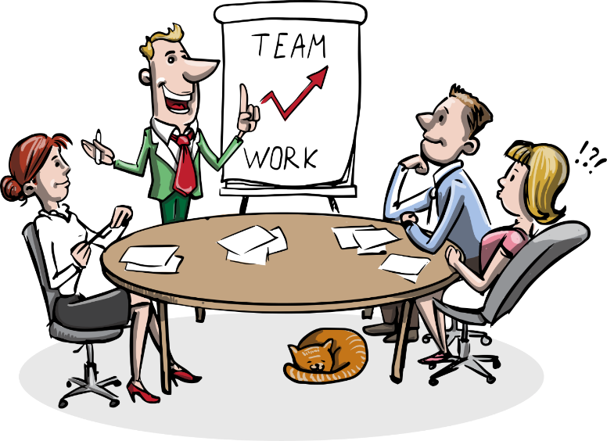
Att arbeta i grupp
Vanligare med grupparbete.
Två studier
Bions gruppteori
Omedvetna känslomässiga faktorer
Delar upp personer
Tuckmans grupputvecklingsprocess
Formning
Stormning
Normning
Perfoming
Person
Riktiga arbetsgruppen
De omedvetna
Beroendegruppen
Kamp‑Flyktgruppen
Parbildningsgruppen
Notes:
¤ Eftersom att det är allt vanligare med grupparbeten krävs det människor med social kompetens och samarbetsförmåga
¤ Två personer som har forskat på ämnet om gruppdynamik är Bion och Tuckman
¤Bions gruppteori innebär att personer ¤styrs mestadels av omedvetna känslomässiga faktorer.
¤ Bion anser att det finns två typer av personer
¤Den riktiga arbetsgruppen som tänker rationellt samt en ¤grupp dom styrs av omedvetna tankar.
De omedvetna kan delas in i tre grupper; ¤Beroendegruppen som Lämnar allt ansvar till gruppledaren, ¤Kamp-flyktgruppen: som egentligen inte vill vara där. De kommer sent och gör annat för att slippa göra uppgifter. Dessa personer kan skapa konflikter för att få "makt”.
Den sista gruppen är ¤Parbildningsgruppen: De personerna saknar ledare och känner att det är några som ska skapa en lösning så resten slipper. Atmosfären är ofta vänlig och kreativ.
¤ den andra teorin är Tuckmans grupputvecklingsprocess. Den innehåller de fyra ing-en
Det första ing-et är ¤formning. Här är alla beroende av ledaren och Medlemmarna har ingen fast roll
Nästa steg är ¤Stormning. Här Visar alla sitt rätta jag. Grupperingar och maktkamper skapas. I detta steg måste Grupperna fokusera på sitt mål för att inte komma i villospår
¤ Det näst sista steget är Normning. Här blir Rollerna tydliga och ansvarsfördelningen bestäms.
¤ Det sista steget är Performing. Nu har Alla samma mål och konflikter löses effektivt. Ledaren styr men gruppen klarar av att vara självständig.

Slide 16
Att arbeta i grupp
Konfliktlösning
Olika åsikter i samma grupp
Modell
Barn
Förälder
Vuxen
Andra faktorer som skapar konflikter
Oklara mål
Folk som inte gör sina saker i tid
Oklara roller
Ej motiverade personer
Dålig personkemi
Dålig löpande uppföljning
Skapar konflikter
Notes:
¤ När man arbetar i grupp är det viktigt att kunna lösa konflikter. ¤ Konflikterna skapas när många personer är i samma grupp, men detta är nödvändigt eftersom att utvecklingen går framåt när flera hjärnor arbetar tillsammans.
¤ Det finns några modeller för konflikter. En av de visar att alla personer har tre olika jag; ¤ett barn som försvarar sig själv, ¤en förälder som skyller på andra och ¤en vuxen som varken skyller på andra eller försöker försvara sig. ¤ Om man använder sin barn eller förälder sida skapas konflikter men om folk tar fram sin vuxna sida löses konflikter eller ännu bättre så uppstår de aldrig.
¤Andra faktorer som skapar konflikter är:
¤Oklara mål
¤Folk som inte gör sina saker i tid
¤Oklara roller
¤Ej motiverade personer
¤Dålig personkemi
¤och Dålig löpande uppföljning

Slide 17
Tack!

